Slide 1
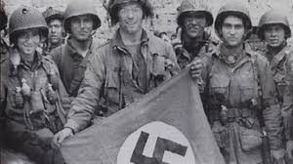
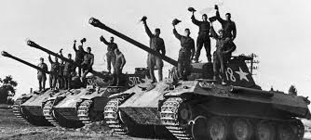
La fin de la DGM
Les derniers jours
1 septembre 1939 – 2 septembre 1945

Slide 2
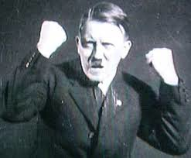
Vers la fin
Février 1945: Les troupes alliées ont traversé le Rhin (Rhine River) et l’invasion de l’Allemagne a commencé.
En même temps, 4 millions troupes soviétiques ont avancé vers l’Allemagne du côté est.
Les villes et les cités allemandes ont été bombardées 24 heures par jour.
En une nuit, 1325 bombardiers alliés ont laissé tomber 2300 tonnes d’explosifs sur la ville de Dresden. Il y a eu 50 000 victimes.
Hitler s’est échappé dans un abri sous-terrain près de Berlin.
Les résultats: Avec une guerre sur les deux fronts, l’Allemagne n’avait aucune chance.
Les Alliés ont exigé la capitulation allemande immédiate.

Slide 3
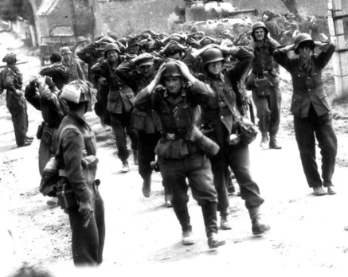
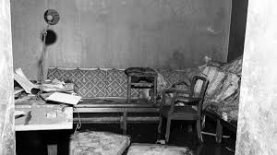
Les derniers jours
En avril 1945, la bataille s’achève.
Le 30 avril, les troupes soviétiques sont arrivés à Berlin.
Hitler s’est suicidé avec sa maitresse Eva Braun, seulement quelques heures après qu’ils se soient mariés.
Hitler a donné des ordres strictes de bruler son corps pour que ses ennemis ne puissent pas lui faire ce qu’ils avaient fait à Mussolini.
Notes:
https://militaryhistorynow.com/2014/04/30/hitlers-holdouts-meet-the-last-german-troops-to-surrender-in-ww2/
https://www.express.co.uk/travel/articles/633088/hitler-grave-resting-spot-berlin-germany

Slide 4
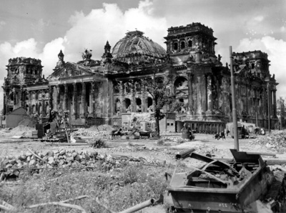
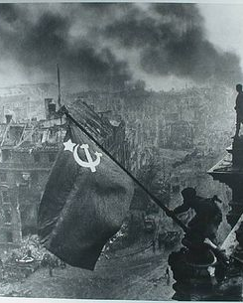
Les Soviétiques arrivent à Berlin
Le 2 mai, le Reichstag, l’ancien parlement allemand, est tombé et a rendu Berlin au maréchal (Marshall) Zukhov, qui est devenu le vainqueur de Berlin.
La bataille de Berlin a coûté les Soviétiques plus de 70 000 soldats. Beaucoup d’entre eux sont morts à cause de la hâte avec laquelle la campagne avait été menée.
Les Alliés américains étaient prêts à conquérir Berlin premier mais ont permis les Russes de le faire…
Pourquoi ceci pourrait être important?

Slide 5
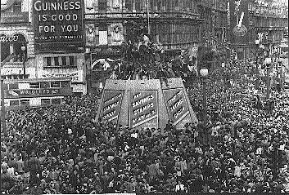
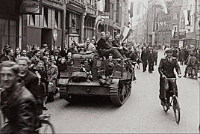
Jour VE
Les Allemands cèdent officiellement le 8 mai 1945, connue comme la Victoire en Europe ou ‘V-E Day’.
Est-ce que la guerre était terminée? NON!
Les Alliés se battent encore contre le Japon dans le Pacifique.
Très peu de Japonais capitulaient, quand ils étaient pris, ils se battaient à la mort.

Slide 6
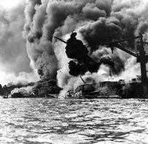
La guerre dans le Pacifique
Maintenant que l’Allemagne a cédé (jour V-E), les Alliés mettent tout leur effort dans la guerre contre le Japon dans le Pacifique.
Les souvenirs de Pearl Harbor résonnent encore avec les Américains qui veulent encore la vengeance.
Après l’attaque sur Pearl Harbor, les Américains et les Canadiens ont mis les personnes d’héritage japonais dans des camps d’internement.

Slide 7
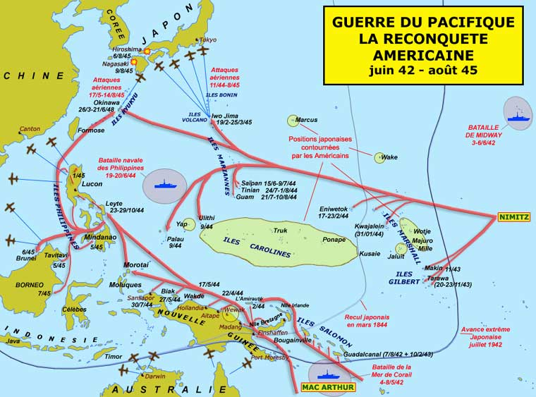

Slide 8
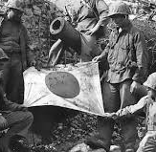
Ce qui se passait dans le Pacifique
Les victimes américains étaient extrêmement nombreux comme ils attaquaient les îles du Pacifique occupées par les Japonais.
Leur stratégie était de prendre et conquérir une île à la fois.
La capture de Iwo Jima et Okinawa en février et en juin ont résulté en 60 000 victimes américains.
On estimait qu’il pourrait avoir jusqu’à un million de victimes si le Japon même était envahi.

Slide 9
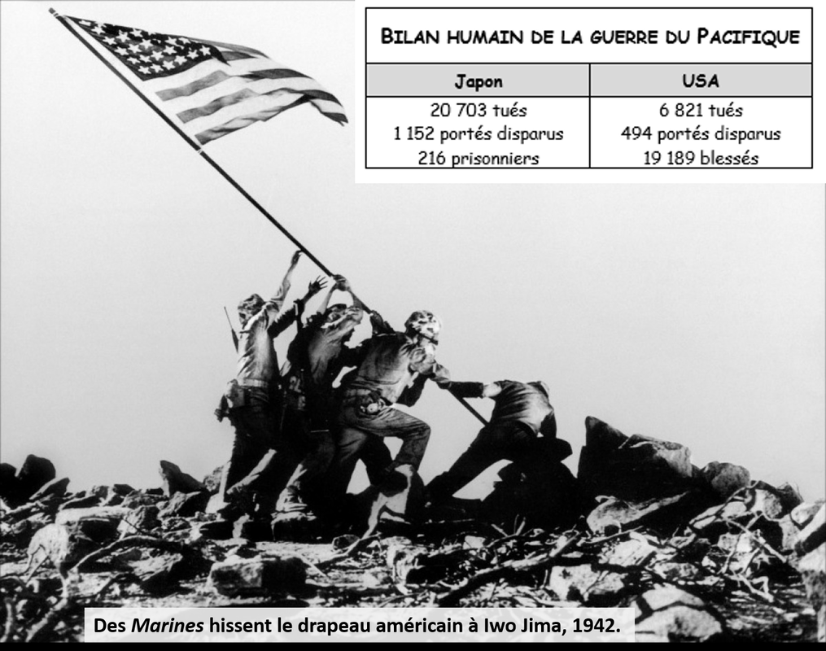

Slide 10
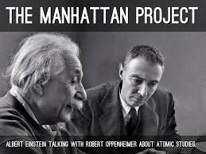
Le projet Manhattan
Les Américains (et les Canadiens) travaillaient sur la création d’une nouvelle arme secrète.
Ils ont rassemblé plus de 125 000 scientifiques qui essayaient de casser l’atome, parmi lesquels se trouvaient Albert Einstein, Fermi, et Oppenheimer.
Souvent les scientifiques ne savaient pas exactement sur quoi ils travaillaient. Seulement les plus importants et les plus hauts placés savaient qu’ils étaient en train de travailler sur une nouvelle bombe.

Slide 11
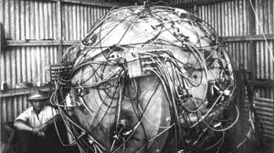
LE PROJET MANHATTAN
Le 16 juillet 1945, le premier essai de la bombe atomique a été faite à Alamogordo au Nouveau Mexique. (Le laboratoire national de Los Alamos)
Après la mort de Roosevelt, le nouveau président Harry Truman a été laissé avec une décision importante:
D’utiliser la nouvelle technologie qu’ils ont développée.
De risquer plus de vies américaines.

Slide 12
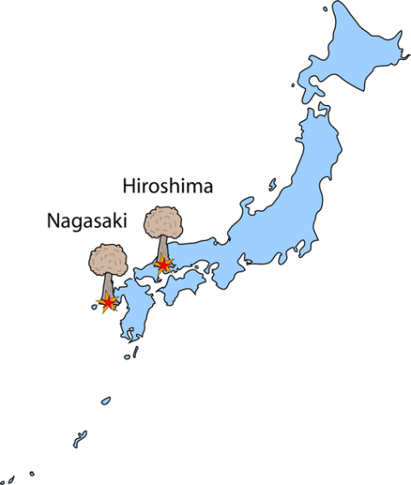
Hiroshima et Nagasaki
Les É-U ont décidé d’utiliser la bombe atomique sur le Japon.
Les villes de Hiroshima et Nagasaki ont été choisies à cause de leur importance militaire et industriel et elles avaient des populations concentrées (le maximum de dommages).
C’était les seules attaques avec des armes nucléaires dans l’histoire de la guerre.

Slide 13
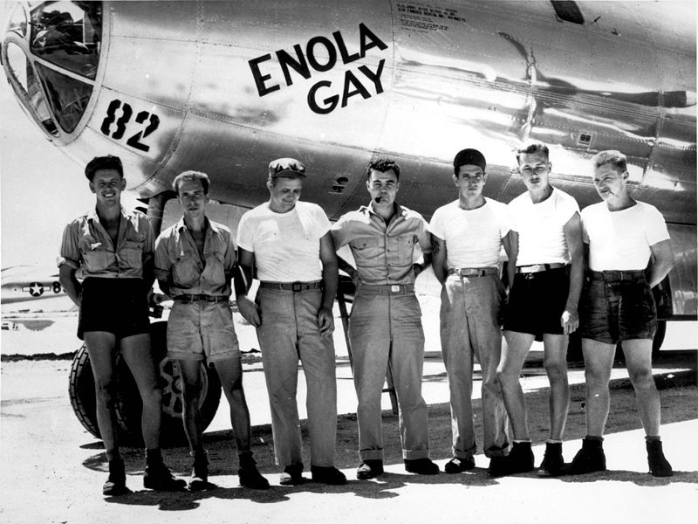
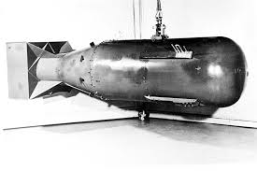
Fat Man et Little Boy
Le 16 juillet les Américains ont fait un essai de la bombe atomique nommé “Trinity” et ils ont aussi donné aux Japonais un ultimatum - capituler ou être détruit.
Le 6 août 1945, une seule B-29 Superfortress nommé “Enola Gay” et son équipage sont partis en direction de Hiroshima.
À 8h15 du matin, ils ont laissé tomber la bombe “Little Boy” sur Hiroshima.

Slide 14
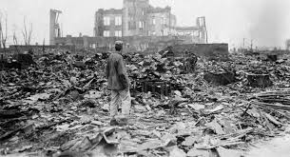
Fat Man et Little Boy
En dedans de quelques secondes deux tiers de la ville a été aplatie et des milliers sont morts.
Le 11 août à 11h02 du matin, ils ont laissé tomber la bombe nommé “Fat Man” sur Nagasaki.
À midi du 15 août 1945, l’empereur Hirohito a parlé directement à son peuple pour leur dire que le Japon avait capitulé.

Slide 15
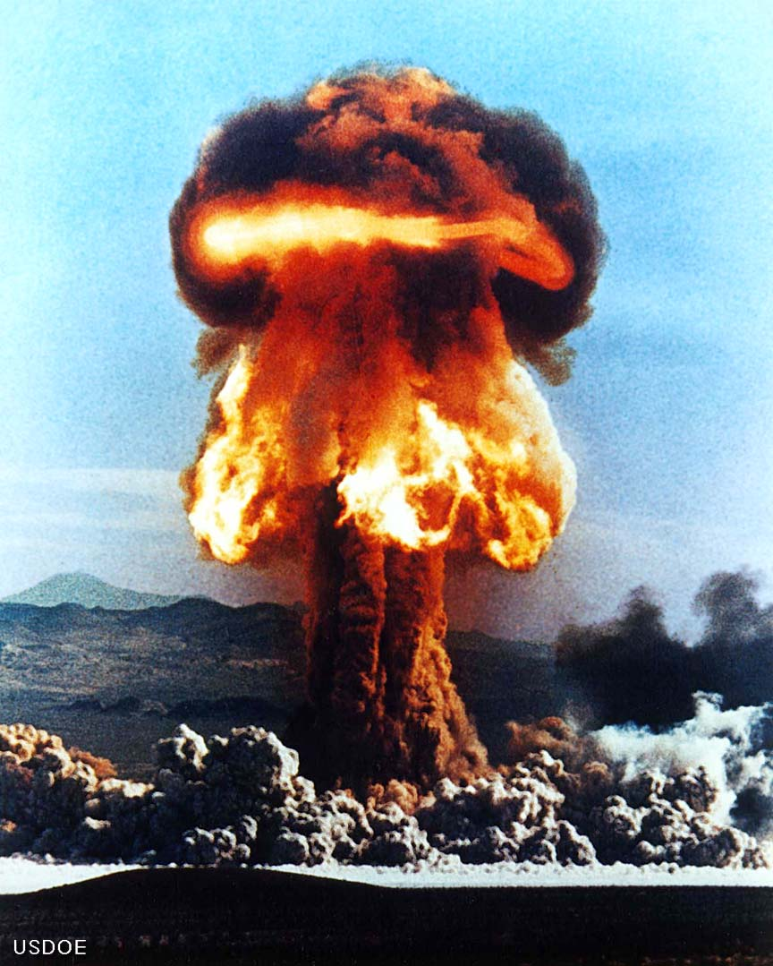
La bombe atomique à Hiroshima
Discour de Truman
https://www.youtube.com/watch?v=rSgq0jMJYT4
https://www.youtube.com/watch?v=nfEXSTfPqjw
Notes:
The audio above was a statement made by Harry S. Truman’s announcing the atomic bombing at Hiroshima on August 6, 1945. The audio was recorded via voice recorder from the “American Presidency Project” website because the website does not offer a direct download due to copyright issues. The picture above is of stunning mushroom cloud. Truman’s speech is confidence and assures an American victory. He mentions beating the Germans and pride in the U.S. for having the first atomic weapon. He also states some of his motivations for bombing Japan.
Audio clip adapted from - http://www.presidency.ucsb.edu/medialist.php?presid=33
Picture from - http://www.radgraphics.net/images/main/ArtilleryShell.jpg

Slide 16
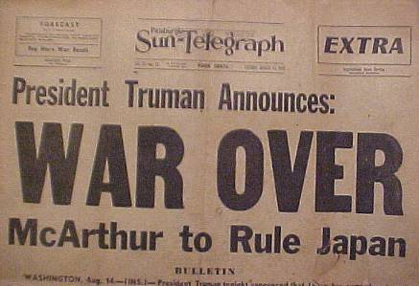

Slide 17
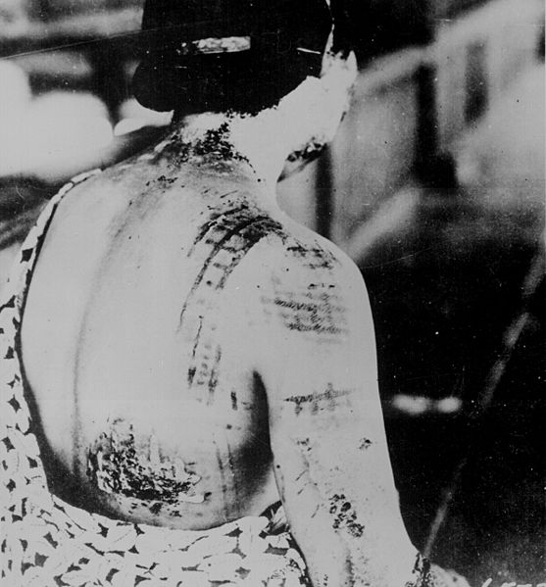
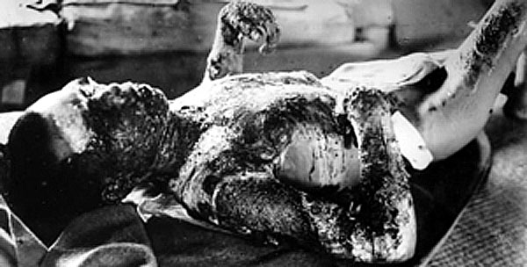
Effets
Les bombes ont tué jusqu’à 140 000 personnes à Hiroshima et 80 000 à Nagasaki par la fin de 1945 et seulement environ la moitié sont arrivée les jours des bombardements.
De ceux-ci, 15–20% sont morts de blessures ou une combinaison de brûlures, de traumatismes et des brûlures de rayonnement ainsi que les maladies, la malnutrition et l’empoisonnement du rayonnement.
Depuis ce temps, plus sont morts de la leucémie et les cancers associés à l’exposition de la radiation émise par les bombes. Dans les deux villes, la majorité des morts étaient des civiles.

Slide 18
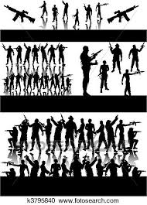
Pourquoi les Alliés ont gagné?
Une supériorité complète au niveau des matériaux - armes etc.
Plus de soldats
Une meilleure stratégie à long terme
La technologie
Une bonne morale
Une richesse matérielle et financière.

